Slide 1



PATOFYZIOLÓGIA FIBRILUJÚCEHO HYPERTENZNÉHO SRDCA A KARDIOLOGICKÝ MANAŽMENT
J. Gonsorčík, P. Gášpár, M. Huňavý
Klinika kardiológie UPJŠ LF a VÚSCH a.s., Košice

Slide 2
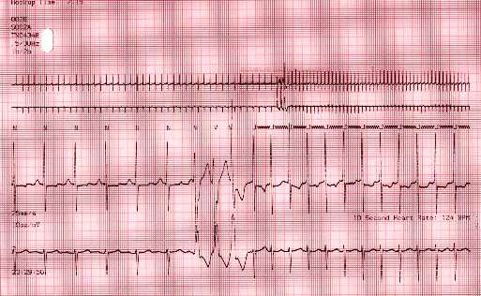
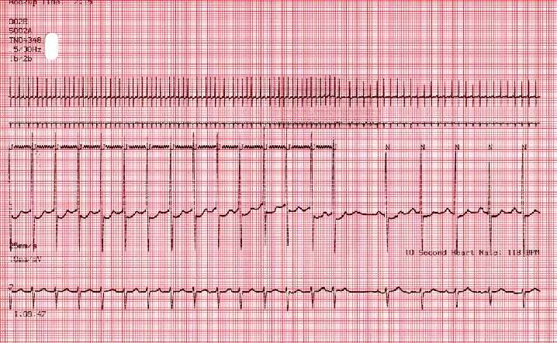

Slide 3
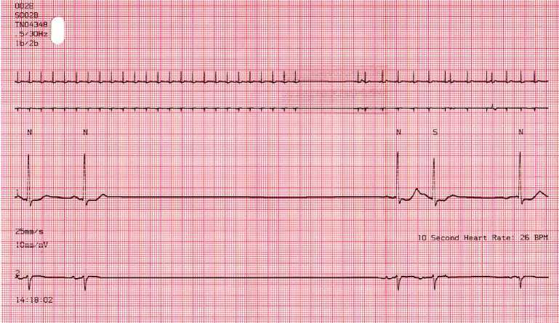
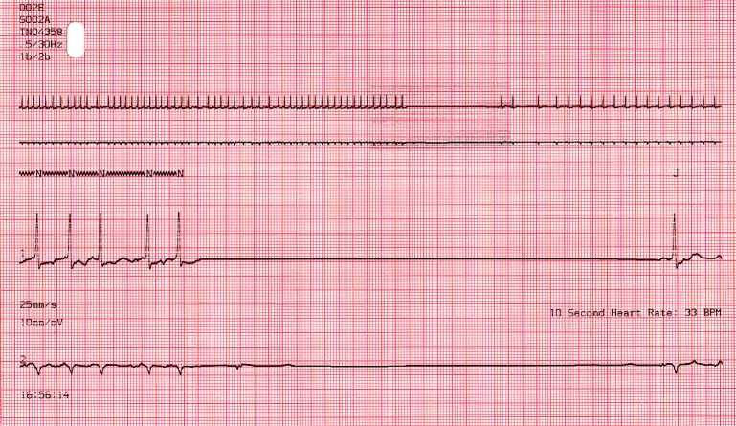

Slide 4
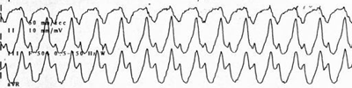

Slide 5
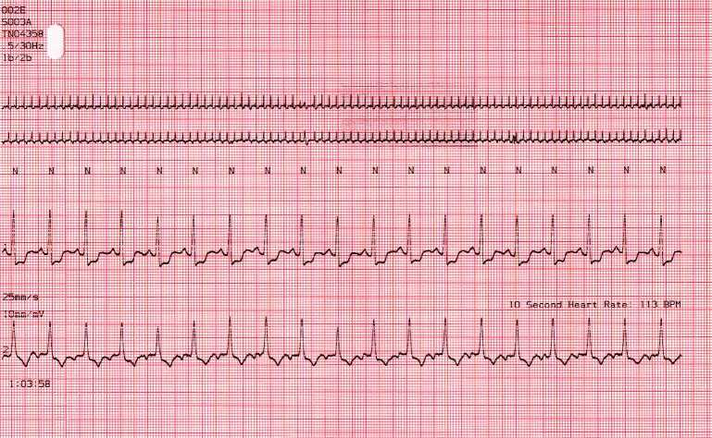
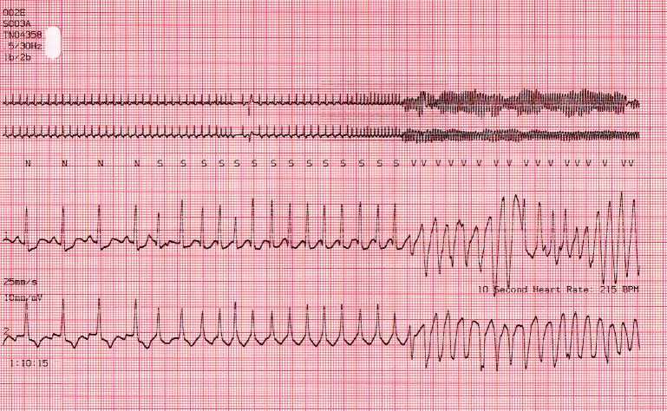

Slide 6
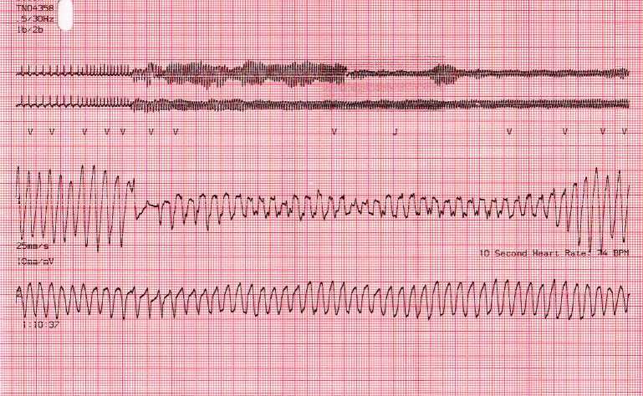
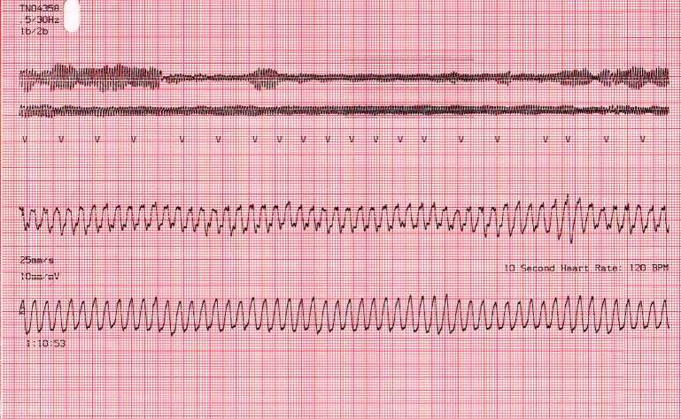

Slide 7
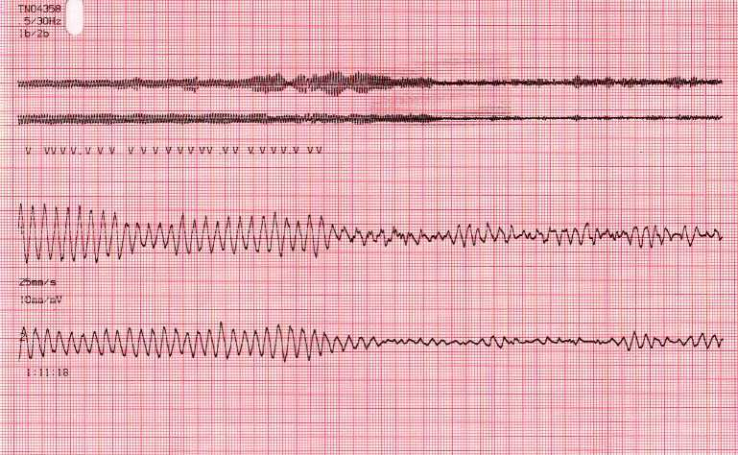
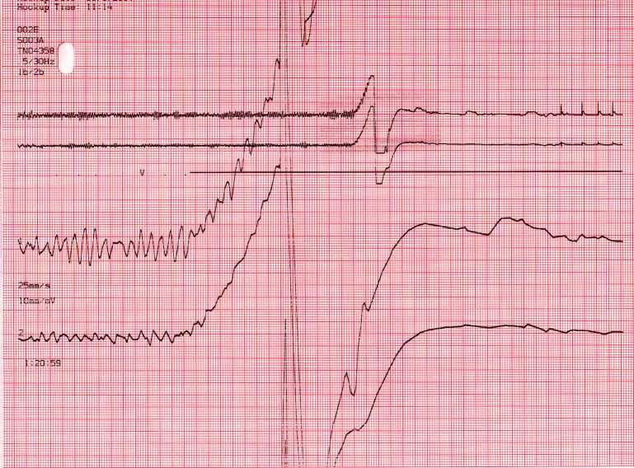

Slide 8
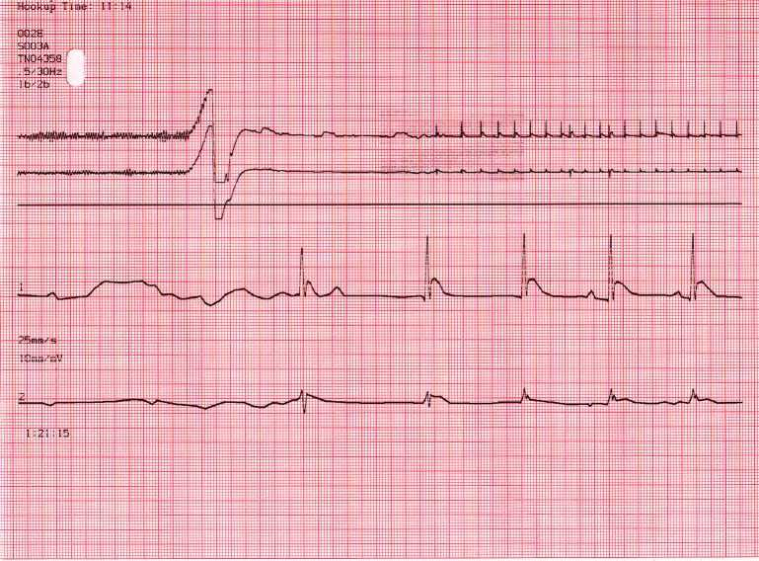
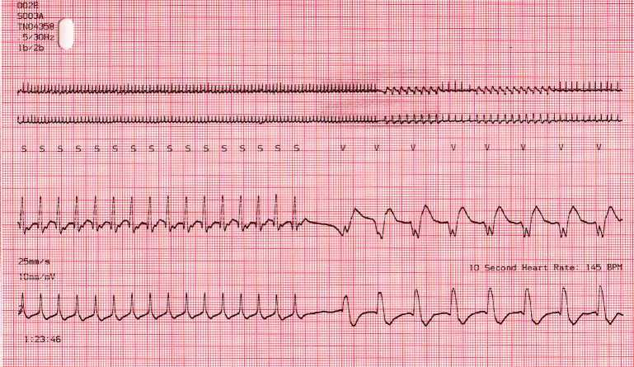

Slide 9
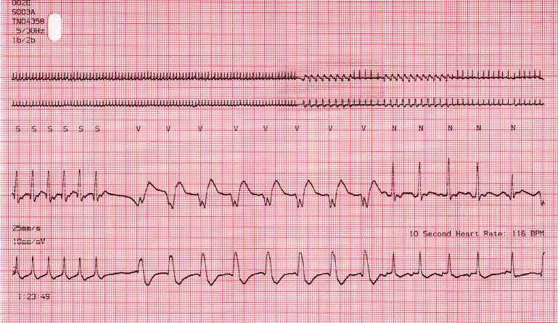
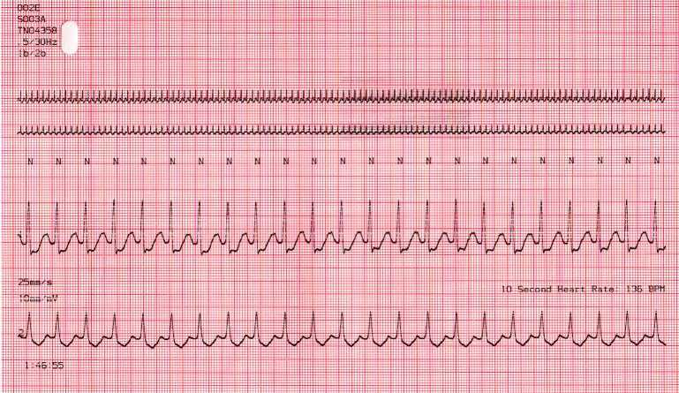

Slide 10
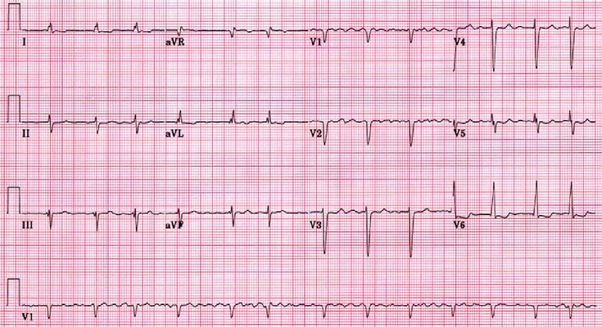
ARTÉRIOVÁ HYPERTENZIA A FIBRILÁCIA PREDSIENÍ – PREVALENCIA A EPIDEMIOLÓGIA
AH: 20 - >50 % DOSPELEJ POPULÁCIE
Afib: 1 – 2 % - 15 %
~ ↑↑↑ >50 r
EU
>6 mil.: 2015
14 – 17 mil.: 2030
1/3 arytmologických hospitalizácií ↑ Celková a KV mortalita
Demencia a QoL

Slide 11
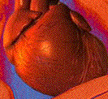
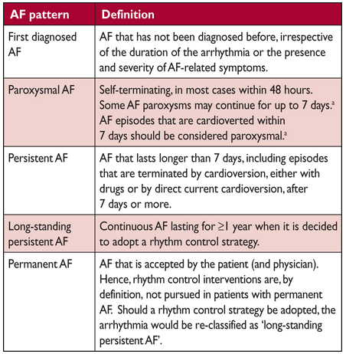
HISTÓRIA A SÚČASNÁ KLASIFIKÁCIA
„Grandfather of arrhythmias, arrhythmia of grandfathers.“
„Atrial fibrillation begets atrial fibrillation“
Notes:
Prevalencia 0,9% > 65 r: 3-5% 80 r: > 10%

Slide 12
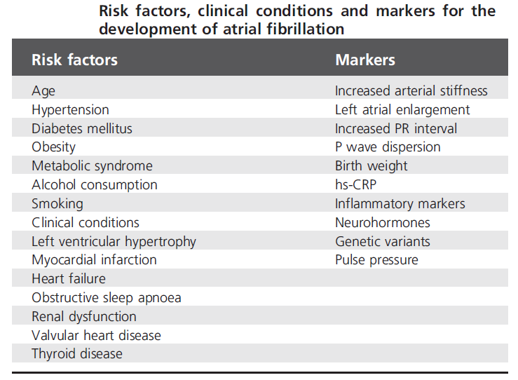

Slide 13
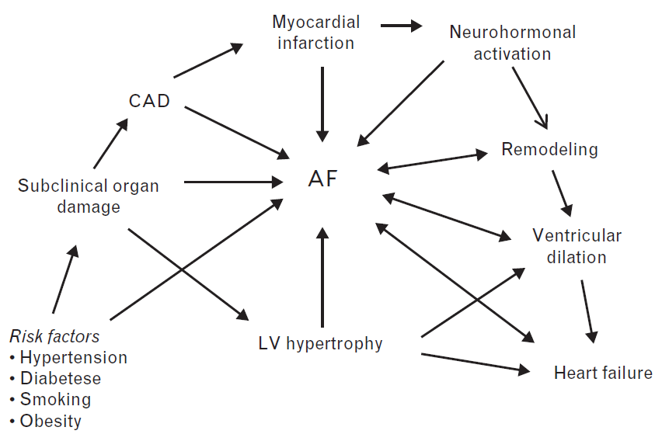

Slide 14
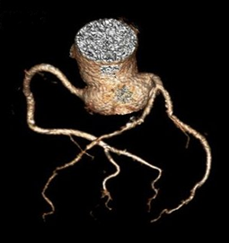
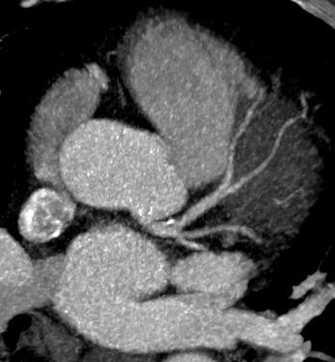
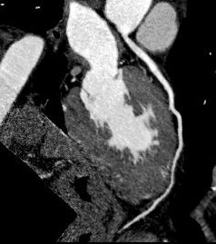
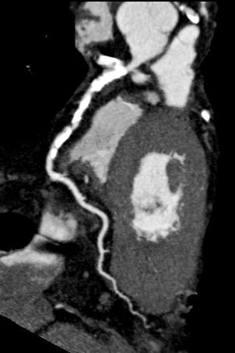
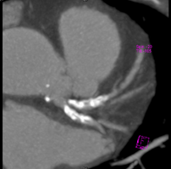

Slide 15
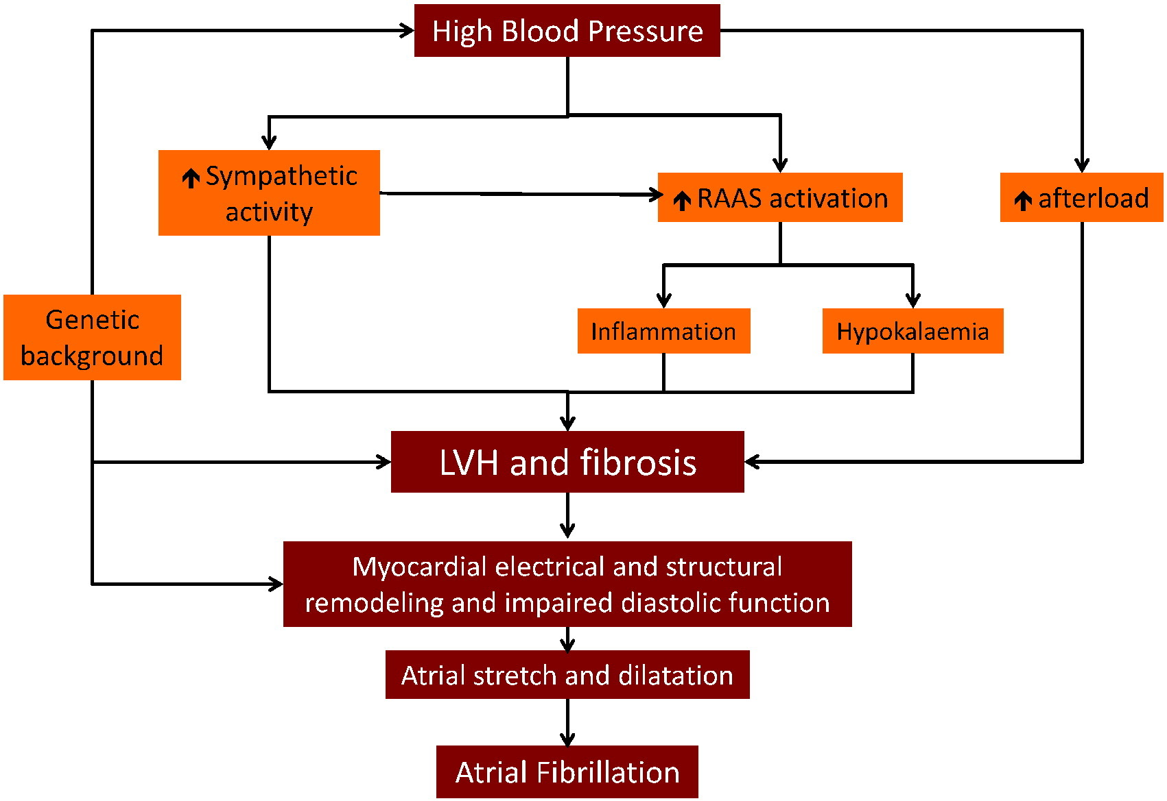

Slide 16
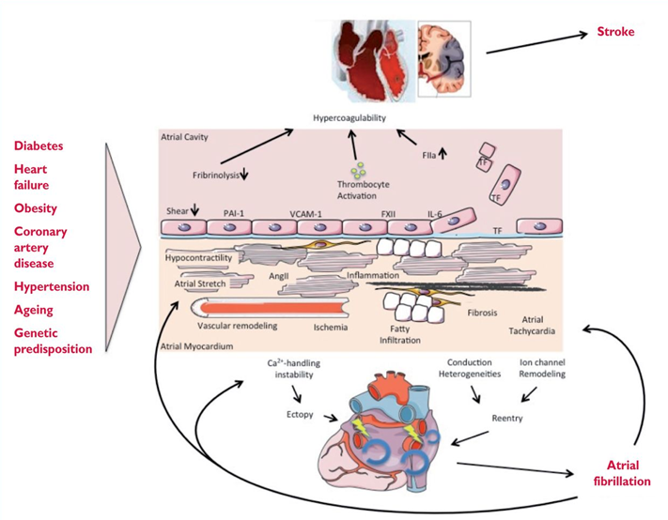
(TGFß1, PDGF, IL-6...)
Konexin
(KCNQ 1, KCNE 2/5...)

Slide 17
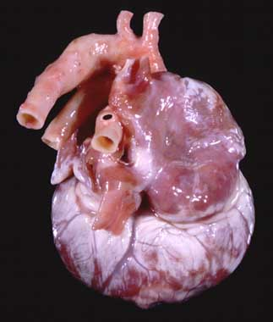
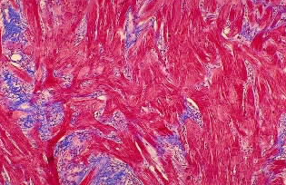
Progresia fibrózy

Slide 18
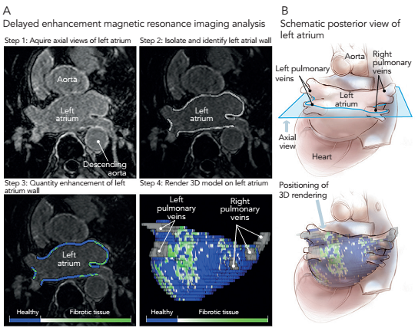

Slide 19
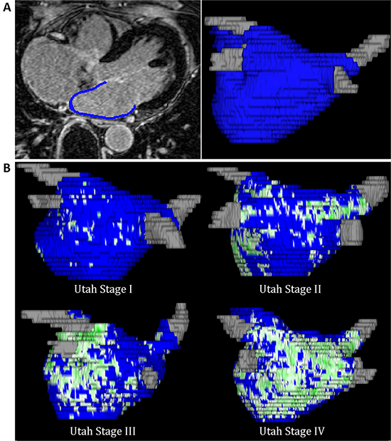
Antiarytmiká vs Ablácie?

Slide 20
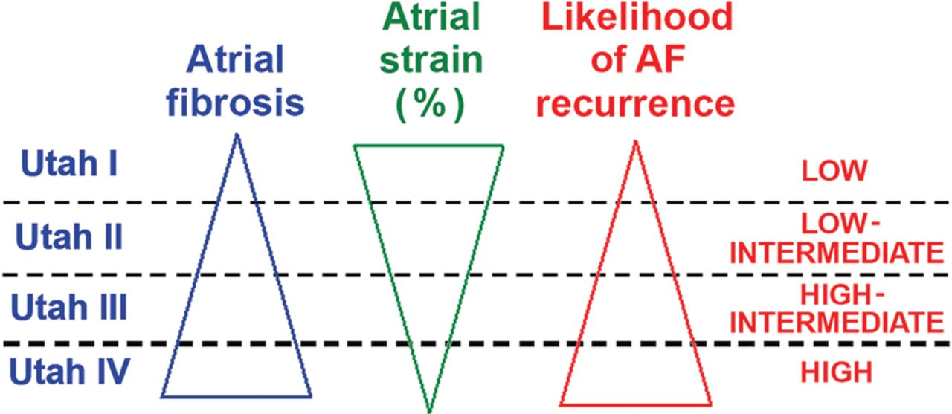
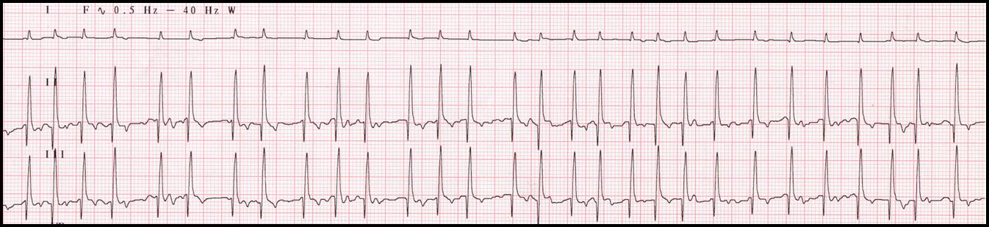

Slide 21
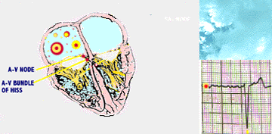
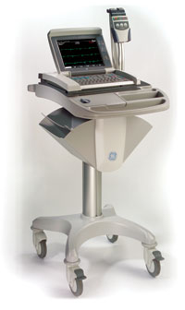
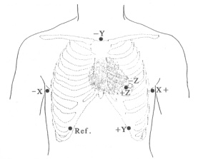
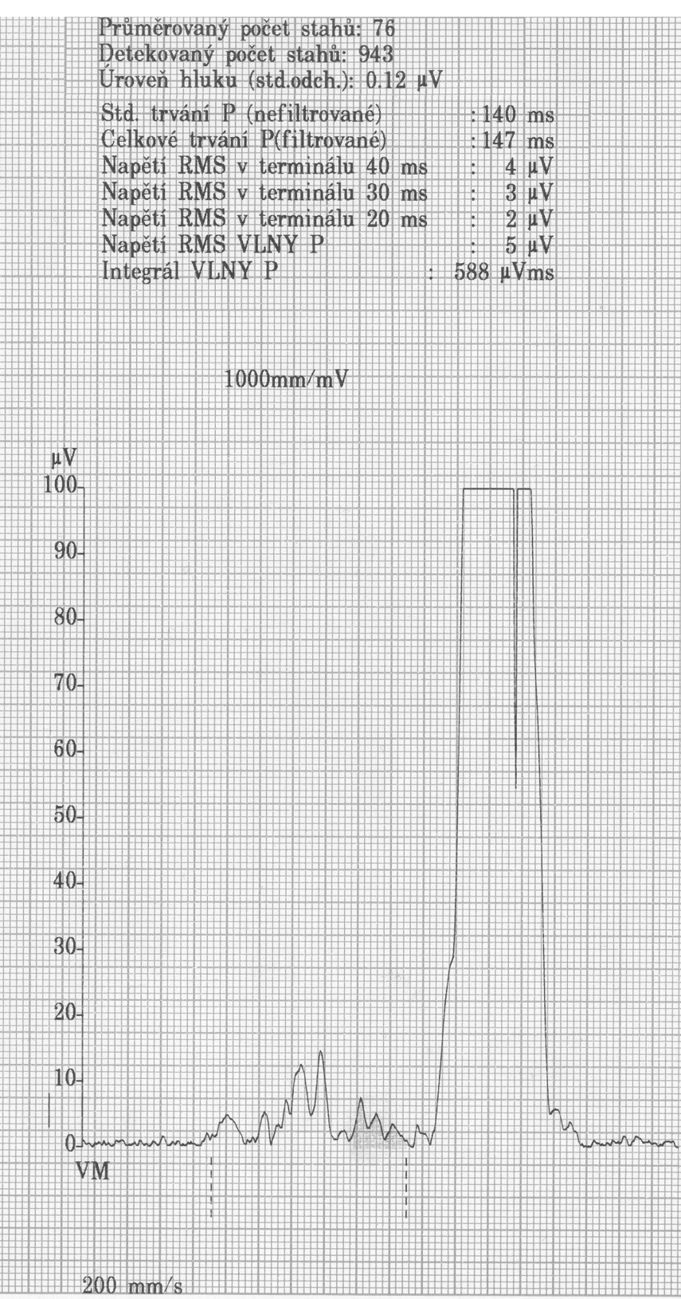
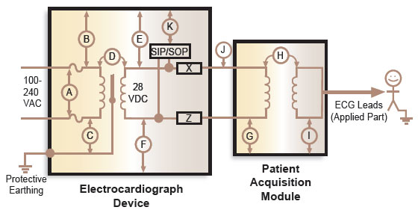
Vysokorozlišovacia elektrokardiografia vlny P

Slide 22
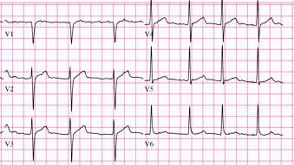
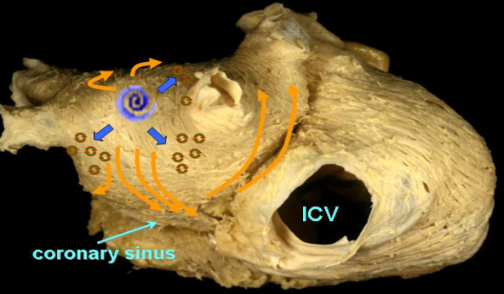
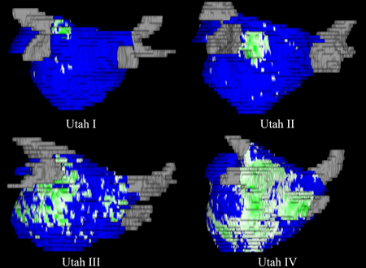
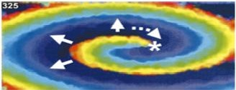
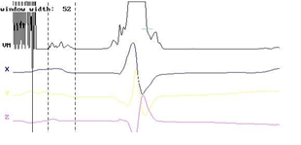
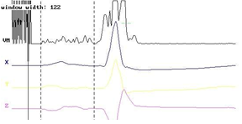
Pw dur > 130/140 ms
J Gonsorčík: ANE 2000, R Kučinský: Vnitř Lék 2000, P Olexa: Kardiol Pol 2002, A Farkaš: Cardiology 2006, S Filipová 2015

Slide 23
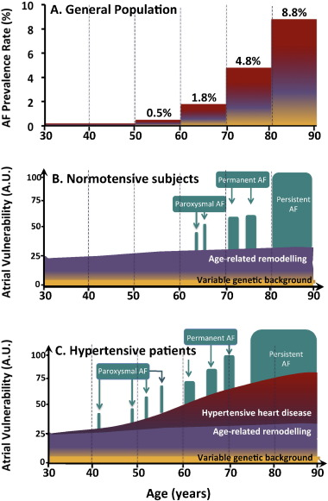
J. Heijman, 2014

Slide 24
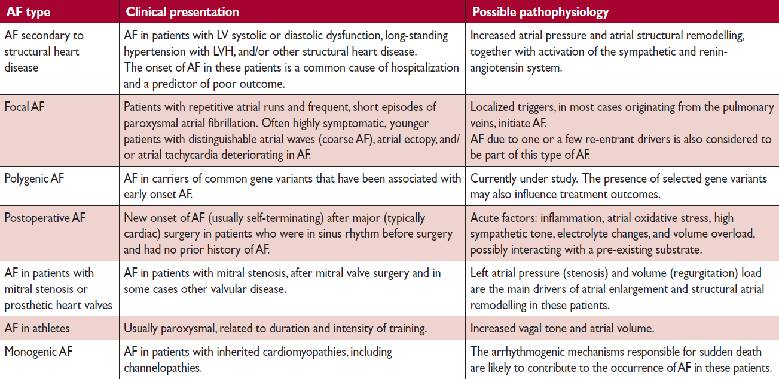
AFib ESC Guidelines 2016

Slide 25
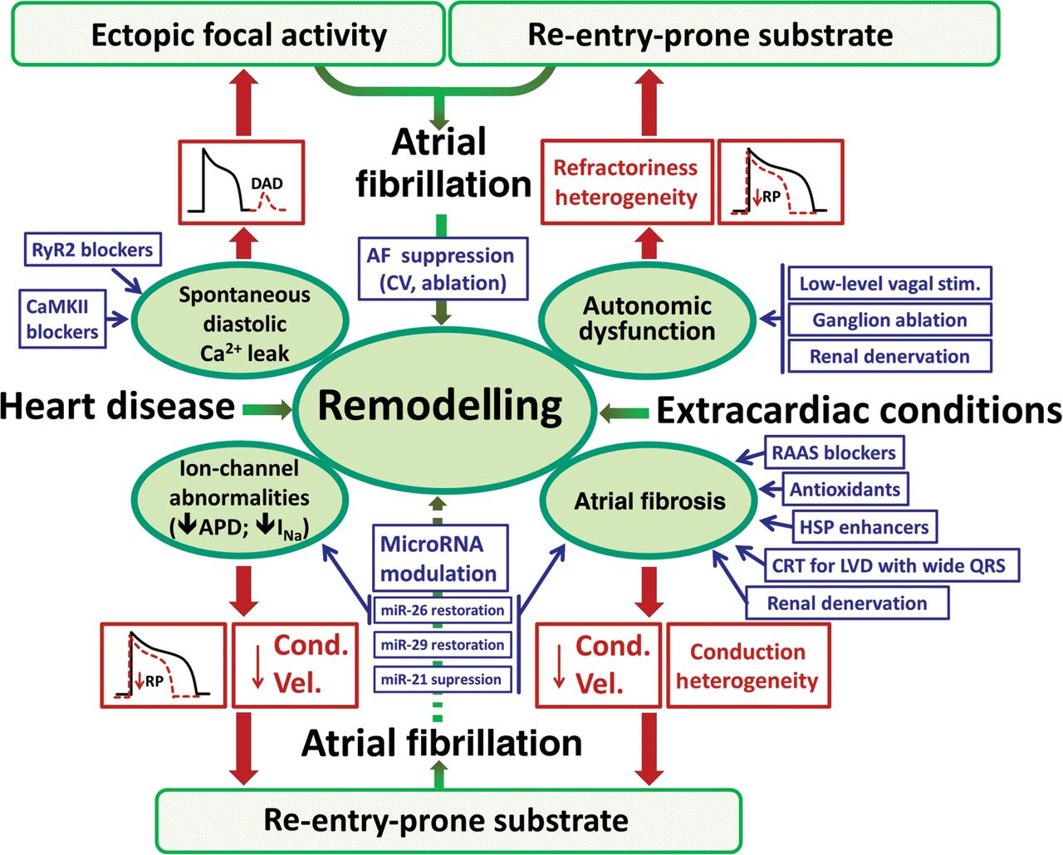

Slide 26
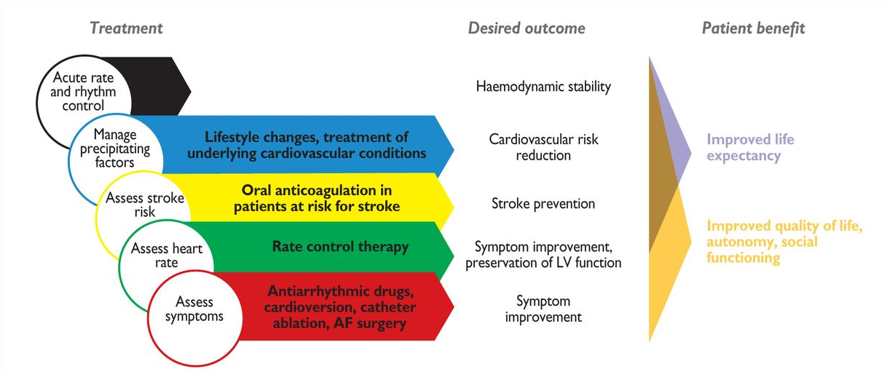
AFib ESC Guidelines 2016

Slide 27
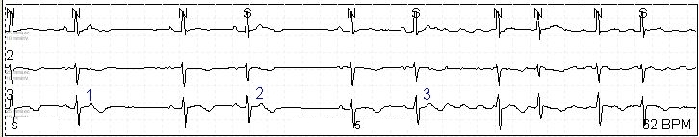
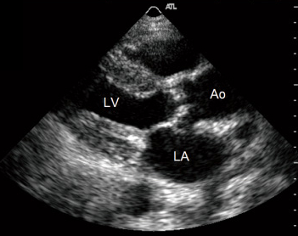


DIAGNOSTICKÉ METÓDY U HYPERTONIKA S FIBRILÁCIOU PREDSIENÍ
symptómy (! 90 % epizód asympt.)
EKG (12 zv - ! SAFE study: 41 % dg v UK – GP, Holter, SA – ECG, BNP, hs – CRP
MyDiagnostick, MicrolifeWatch BP Home A
ECHOKG
MDCT/CMR

Slide 28
LIEČEBNÝ MANAŽMENT Afib PRI HYPERTENZII
Antihypertenzíva: RAAS blokátory (Trandolapril...) – RRR 15 – 72 %
  JS Healey, 2005 JS Kalus, 2006 J Widimský, 2012 TM Seccia, 2016
  Betablokátory
  Verapamil
  A Desimone, 1999
Antiarytmiká (amiodarón, propafenón...)
Antitrombotiká (koagulanciá)
Nefarmakologické postupy (RF – kryoablácie, MAZE, oklúzia LAA...)

Slide 29


